Slide 1

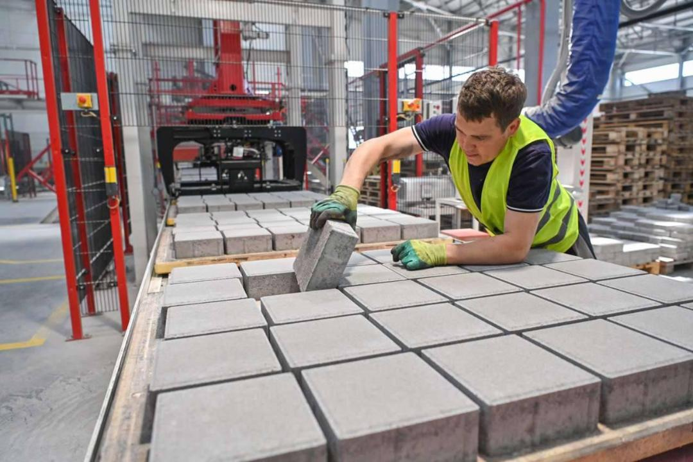
Муниципальное образование Ногликский муниципальный округ Сахалинской области
Строительство завода по переработке строительных отходов и производству тротуарной плитки
Строительство завода по переработке авторезины
2026

Slide 2
Строительство завода по переработке строительных отходов и производству тротуарной плитки
ПАРАМЕТРЫ ПРОЕКТА
Создание производственных мощностей по переработке строительных отходов и производству тротуарной плитки. Производство продукции для использования в дальнейшем при проведении работ по благоустройству населенных пунктов. Создание новых рабочих мест. Сырье для производства – отходы строительные.
МЕСТО РАСПОЛОЖЕНИЯ
пгт. Ноглики, Ногликского района Сахалинской области.
Транспортная доступность: наличие ж/дорожного, авиационного, автомобильного видов транспорта.
картинка по теме

Slide 3
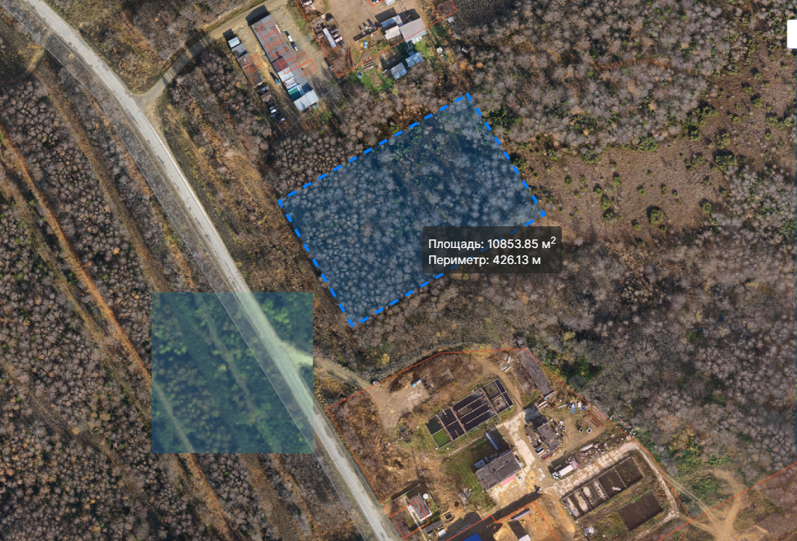
Строительство завода по переработке строительных отходов и производству тротуарной плитки
Земельный участок
Площадь – 2,0 га.
Категория земель –земли населенных пунктов
Вид разрешенного использования – строительная промышленность
Механизм предоставления земельного участка – аренда, через проведение аукциона
Инфраструктура
Электроснабжение – отсутствует/подключение возможно
Водоснабжение – имеется/ подключение возможно
Водоотведение – имеется/подключение возможно
Наличие подъездных путей – Ориентировочное расстояние до автодороги местного значения 0,01 км., до трассы федерального значения А-393 – 2,0 км.

Slide 4




Строительство завода по переработке строительных отходов и производству тротуарной плитки
Меры поддержки
Возмещение затрат на муниципальном уровне:
  на уплату лизинговых платежей (не более 5 млн руб.)
  на оборудование (90%, но не более 2 млн руб.)
  на уплату процентов по кредитам
Контакты
www.nogliki-adm.ru
E-mail: nogliki@sakhalin.gov.ru
8 (42444) 9-18-24, 8 (42444) 9-11-69

